Slide 1
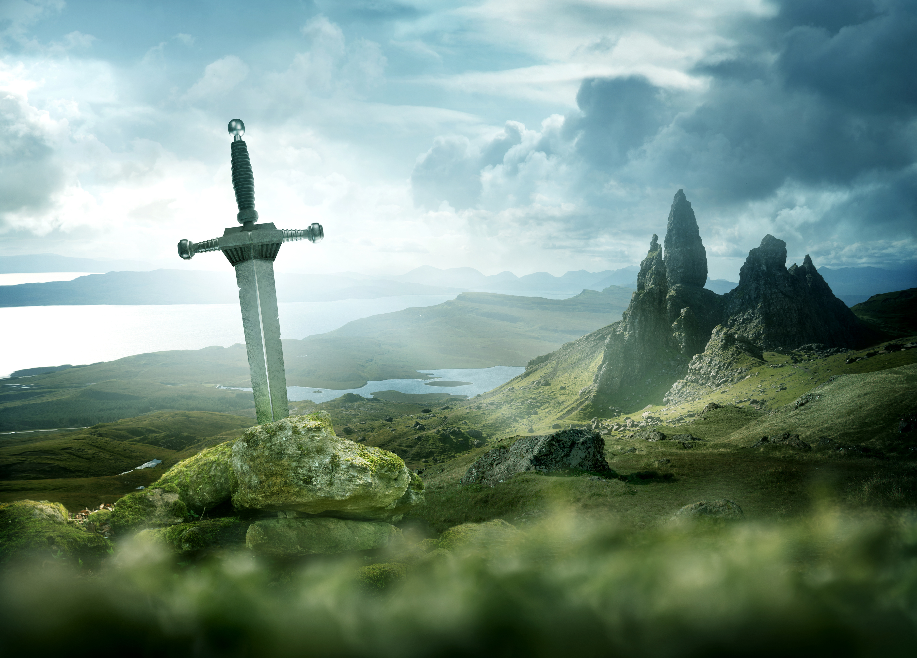
Vacances d’été 2026 du lundi 06 au vendredi 10 juillet
Accueil de loisirs JEAN DE LA FONTAINE
thématique
Royaume créatif
Royaume sportif
Plongez dans l’univers fascinant des chevaliers de la Table ronde ! Grâce à un livre magique, les enfants seront transportés au temps du Roi Arthur et deviendront de courageux chevaliers en mission. À travers des jeux, des défis, des énigmes et des activités créatives, ils partiront à la recherche de la légendaire épée Excalibur, mystérieusement disparue.
Création de couronnes
Fabrication de bijoux royaux Création de blasons
Création de chevaux
Fabrication de chapeaux de Merlin Fabrication de baguettes magiques / épées
Création de châteaux
Création de dragons
Parcours du Roi Arthur
Parcours vélo
Parcours de motricité
« Royaume de Camelot »
Royaume expressif
Royaume de l’exploration
Royaume scientifique
Jeux de connaissance
Jeux de coopération
Formule magique de la semaine
Chorégraphie médiévale
Le royaume de la détente et de la découverte pour observer, toucher, écouter manipuler et imaginer en toute tranquillité…
Relaxation
Jeux
Lecture
Jardinage …
Potion des fées
L’étoile qui se forme
Les cristaux du Roi Arthur

Slide 2
Vacances d’été 2026 du lundi 13 au vendredi 17 juillet
Accueil de loisirs JEAN DE LA FONTAINE
thématique
Royaume créatif
Royaume sportif
Plongez dans l’univers fascinant des chevaliers de la Table ronde ! Grâce à un livre magique, les enfants seront transportés au temps du Roi Arthur et deviendront de courageux chevaliers en mission. À travers des jeux, des défis, des énigmes et des activités créatives, ils partiront à la recherche de la légendaire épée Excalibur, mystérieusement disparue.
Réalisation de fresques et décoration de porte sur le thème médiéval
Fabrication d’épées
Création de petits dragons Fabrication de miroirs de princesse / prince
Création de couronnes
Fabrication de bagues magiques Confection de costumes pour le bal Création de coiffes médiévales
Relais des chevaliers
Sortie au parc de la Fête pour une activité extérieure (16 enfants du groupe des grands) Jeux de ballon
Parcours des chevaliers à vélo Jeu : « Chasseurs et cerfs »
Royaume expressif
Royaume de l’exploration
Royaume des festivités
Formule magique de la semaine
Chorégraphie médiévale
Jeux musicaux
Jeux d’adresse
Le royaume de la détente et de la découverte pour observer, toucher, écouter manipuler et imaginer en toute tranquillité…
Relaxation
Jeux
Lecture
Jardinage …
Bienvenue au Royaume des
Festivités ! Plonge dans l'univers joyeux des fêtes médiévales en participant à notre chorégraphie et au bal costumé. Transforme-toi en chevalier, princesse, roi, reine ou personnage fantastique pour partager un moment magique et festif !

Slide 3
Vacances d’été 2026 du lundi 20 au vendredi 24 juillet
Accueil de loisirs JEAN DE LA FONTAINE
thématique
Royaume créatif
Royaume sportif
Plongez dans l’univers fascinant des chevaliers de la Table ronde ! Grâce à un livre magique, les enfants seront transportés au temps du Roi Arthur et deviendront de courageux chevaliers en mission. À travers des jeux, des défis, des énigmes et des activités créatives, ils partiront à la recherche de la légendaire épée Excalibur, mystérieusement disparue.
Fabrication de médaillons de chevalier
Création de baguettes magiques Création d’animaux fantastiques Réalisation de vitraux
Création de coffres-forts Fabrication d’étendards
Décoration de bougies
Jeux collectifs
« Les chevaliers contre la garde »
Parcours des chevaliers
(vélo)
« Le dragon a volé le trésor »
Royaume expressif
Royaume de l’exploration
Royaume scientifique
Formule magique de la semaine
Chorégraphie médiévale
Jeux de mimes
Le royaume de la détente et de la découverte pour observer, toucher, écouter manipuler et imaginer en toute tranquillité…
Relaxation
Jeux
Lecture
Jardinage …
Expérience des méduses royales
Les cristaux du Roi Arthur
Potion des fées

Slide 4
Vacances d’été 2026 du lundi 27 au vendredi 31 juillet
Accueil de loisirs JEAN DE LA FONTAINE
thématique
Royaume créatif
Royaume sportif
Plongez dans l’univers fascinant des chevaliers de la Table ronde ! Grâce à un livre magique, les enfants seront transportés au temps du Roi Arthur et deviendront de courageux chevaliers en mission. À travers des jeux, des défis, des énigmes et des activités créatives, ils partiront à la recherche de la légendaire épée Excalibur, mystérieusement disparue.
Fabrication de porte-clés en forme d’épées
Réalisation de portraits sur blasons
Création de petits châteaux
Décoration de Graal
Création d’œufs de dragon
Fabrication de porte-clés blasons
Création de couronnes royales
Fabrication de bijoux royaux
Parcours de motricité
Relais des chevaliers
Parc de la Fête (16 moyens)
Parcours des chevaliers
(vélo)
Royaume expressif
Royaume de l’exploration
Royaume des festivités
Formule magique de la semaine
Chorégraphie médiévale
Jeux musicaux
Le royaume de la détente et de la découverte pour observer, toucher, écouter manipuler et imaginer en toute tranquillité…
Relaxation
Jeux
Lecture
Jardinage …
Grand jeu
« À la recherche de l’Épée
du Roi Arthur «
Les enfants partent à la recherche de la légendaire Épée du roi Arthur.
Au fil de plusieurs épreuves et énigmes, ils devront coopérer, réfléchir et relever différents défis pour récolter des indices Tous les participants unissent leurs découvertes pour retrouver Excalibur et célébrer collectivement la réussite de leur quête !!!

